Slide 1
Nevarnosti anonimnih omrežij
Anonimna omrežja so način kako ostanemo anonimni na spletu – eden od načinov je z uporabo programa oz. brskalnika TOR (The Onion Router)

Slide 2
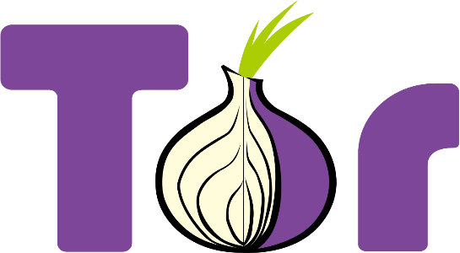
Kaj je TOR?
TOR se ne poveže na spletno stran direktno, ampak skozi vrsto virtualnih kanalov, kar uporabnika anonimizira.
Uporabljajo ga tako ljudje (aktivisti, novinarji, organi pregona itd.) z dobrimi nameni, kot tudi tisti s slabšimi nameni (nelegalno trgovanje z drogami, ljudmi ter drugimi nelegalnimi dobrinami, kot tudi za najemanje poklicnih morilcev itd.).
Sama uporaba TOR-a pa ne zagotavlja anonimnosti – za to moramo poskrbeti tudi sami, tako, da ne objavljamo ali podajamo svojih podatkov ob uporabi TOR-a

Slide 3
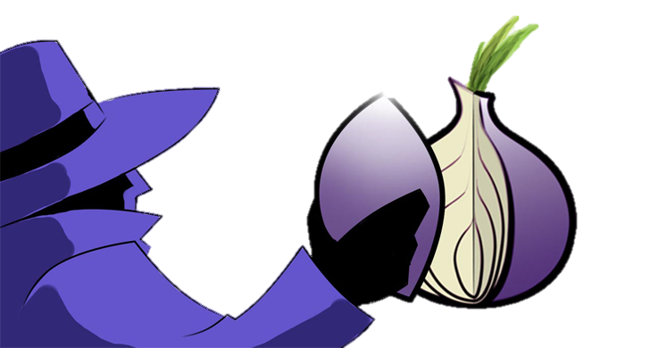
Plusi in minusi
Plus:
Anonimnost → omogoča prikrivanje IP naslova, svobodno izražanje itd.
Minusi:
TOR ni popolnoma varen,
počasno delovanje,
v kolikor se prijavimo v naš email račun ali profil na socialnih omrežjih naša identiteta ni več skrita

Slide 4
Kaj naredimo, če smo mi ali naši podatki ogroženi pri uporabi TOR-a:
Zamenjamo geslo svojega računa,
zbrišemo oz. blokiramo svoj račun,
kontaktiramo usposobljene strokovnjake ali policijo

Slide 5
Študentski inovativni projekti za družbeno korist 2016 – 2018
PSIVIM
Priporočilni sistem za informacijsko-varnostno izobraževanje mladostnikov
Študenti Mentorji
Nika Berčič dr. Igor Bernik
Domen Hribar dr. Blaž Markelj
Lara Klemenc dr. Simon Vrhovec
Enja Kokalj dr. Uroš Ocepek
Iza Kokoravec
Suzana Kužnik
Ida Majerle
Aleš Ravnikar
David Sluga
Sara Tomše

